Slide 1
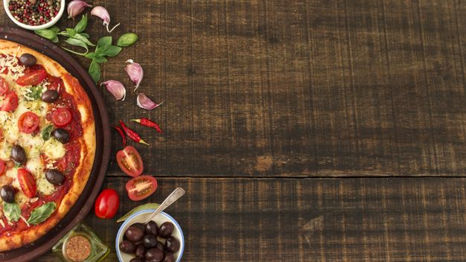
Sistema de Gerenciamento para Pizzaria

Slide 2



Problemas Encontrados
Método Antigo
Perda de Dados
Eventuais Transtornos

Slide 3

Fácil acesso a dados importantes;
Melhor gerenciamento.
Objetivo

Slide 4


Desenvolver um sistema que cadastre, edite e liste dados sobre funcionários, clientes, fornecedores, produtos e vendas.
Ideia

Slide 5
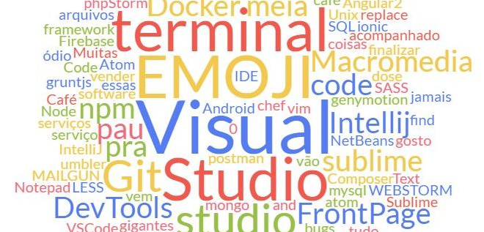
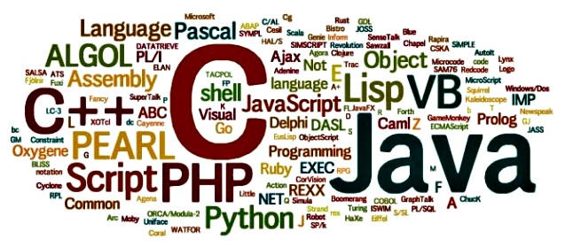
Desenvolvimento

Slide 6


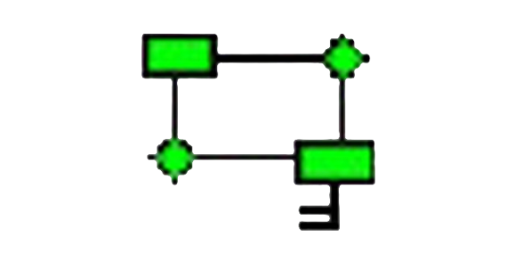


Ferramentas

Slide 7



Linguagens

Slide 8
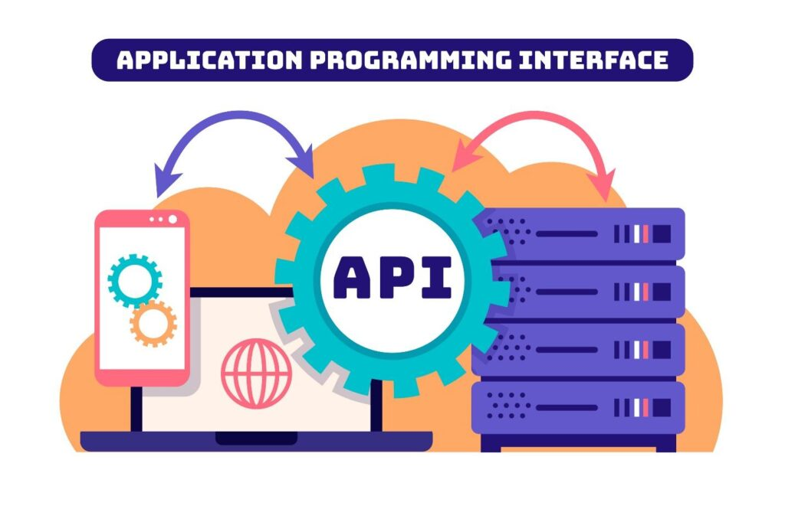

Slide 9
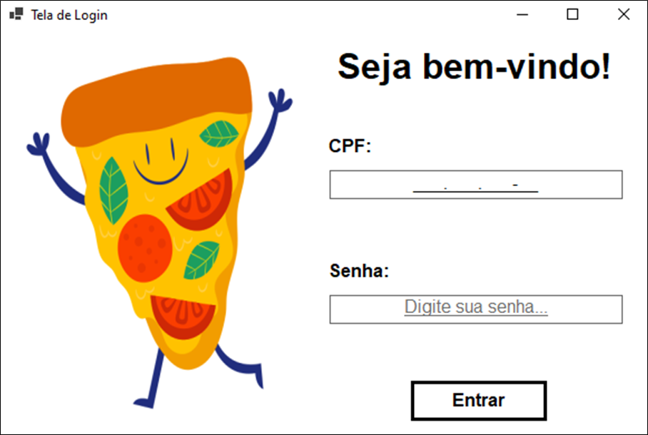
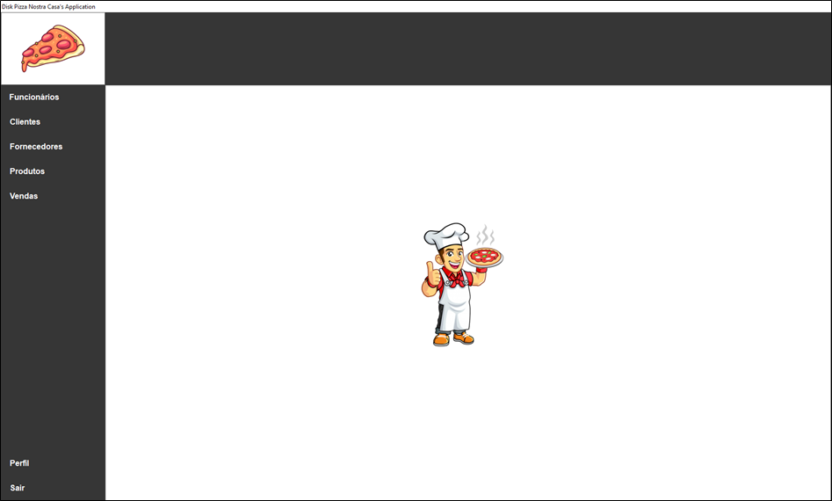
Demonstração

Slide 10


Conclusão
Camada extra de segurança;
Agilidade de consultas de dados;
Melhor gerenciamento de vendas;
Chance de pedidos errados reduzida.

Slide 11




